Slide 1
Raining LEDs
Eindpresentatie Project Experience
Notes:
Jonas

Slide 2
Team
Wie deed wat?
Jonas: SCRUM master, BOM-lijst, vormgeving box, …
Xander: Bug fixes, MQTT, documentatie, …
Colin: Programmeren, MQTT, solderen, …
Vic: LEDstrips & knoppen, voeding, documentatie, …
Notes:
Jonas (elk eigen naam)

Slide 3
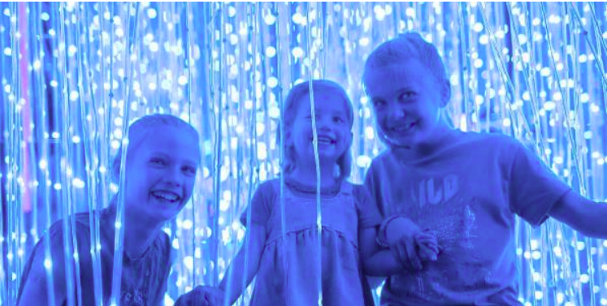
Opdracht
Kubus met 3 zijden
LEDstrips uit plafond in verschillende patronen
Proof of concept (uitbreiding mogelijk)
Implementatie in Project Master
Notes:
Xander

Slide 4
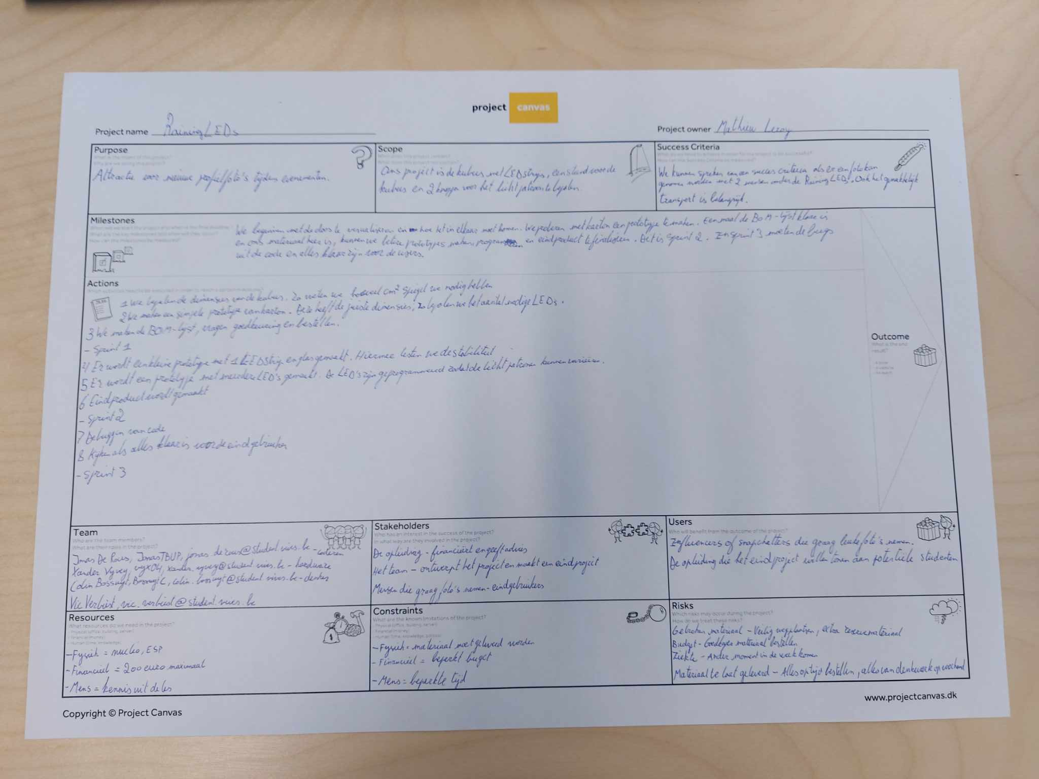
Startsituatie
Brainstorm vormgeving box:
Grootte
Materialen
Aantal LEDs
Projectcanvas
Notes:
Xander

Slide 5
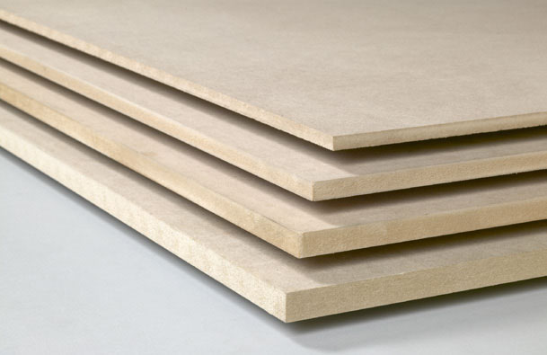
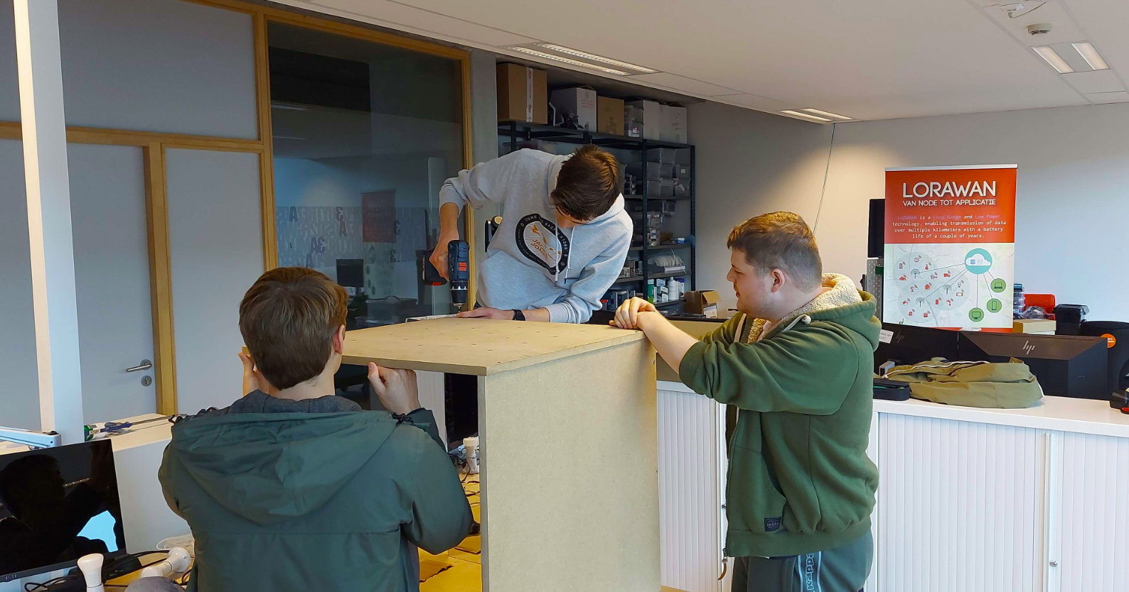
Materialen
Box
Box van 70 X 70 X 70 cm
Mbf hout (stevig en makkelijk boren)
Notes:
Colin:
Grootte box is 70 bij 70 bij 70, ideaal voor portretfoto 1 a 2 personen
Mbf als gebruikte houttype: sterk en makkelijk om in te boren

Slide 6
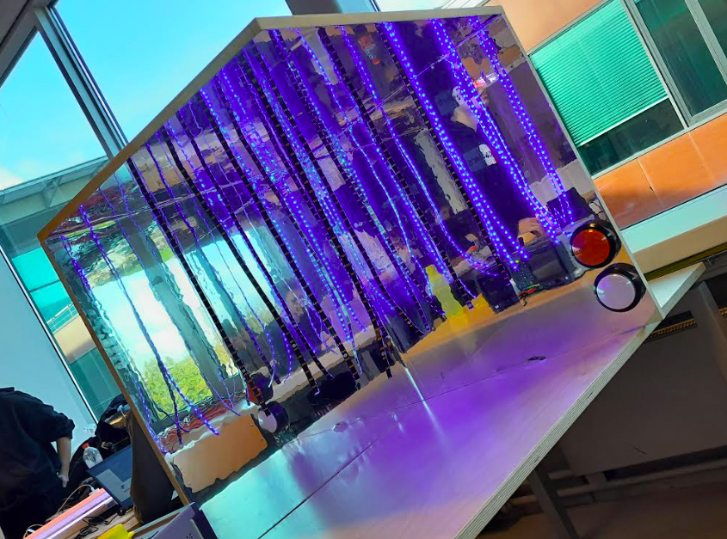
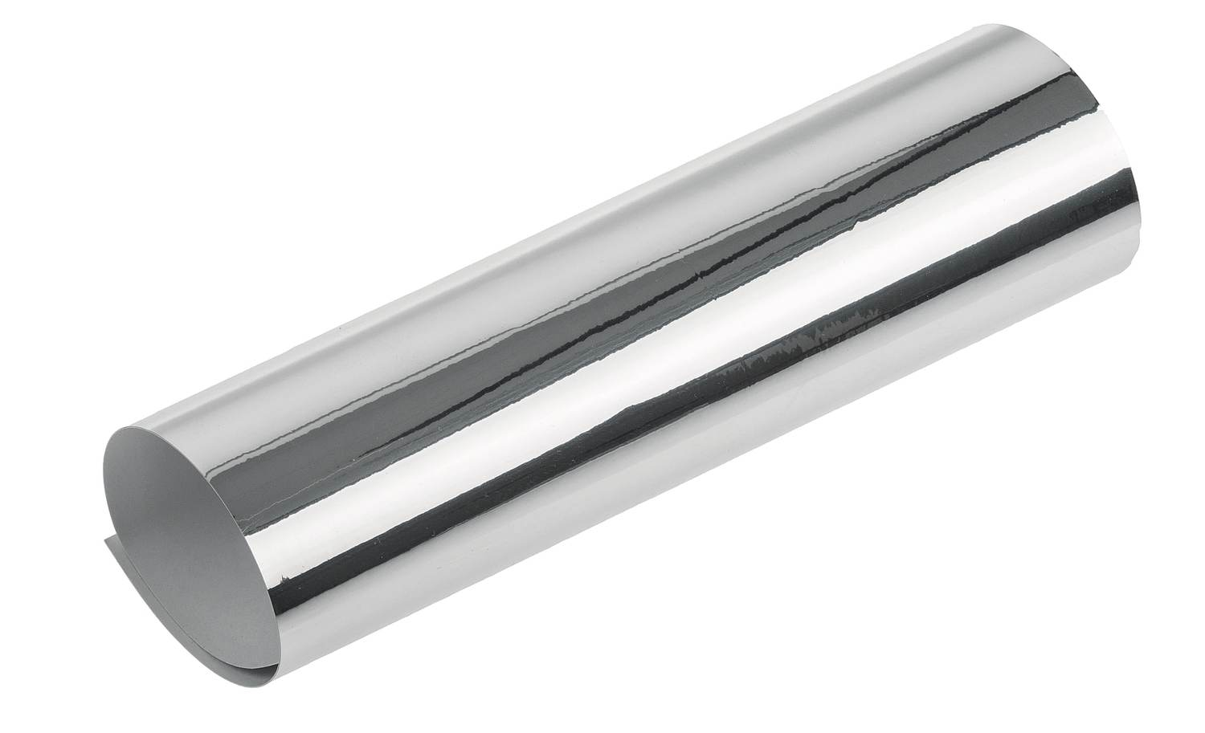
Materialen
Spiegels
Echte spiegels = duur en zwaar
Oplossing: spiegelfolie
Notes:
Colin:
Spiegelfolie want veel goedkoper en effect gelijkaardig als echte spiegels. Ook veel minder zwaar en makkelijker om in te boren.

Slide 7
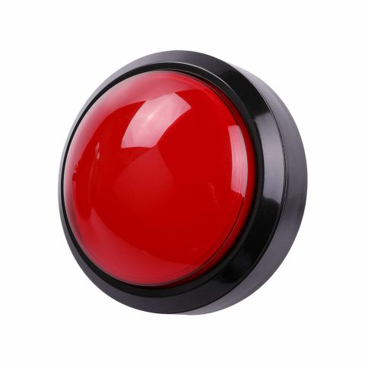
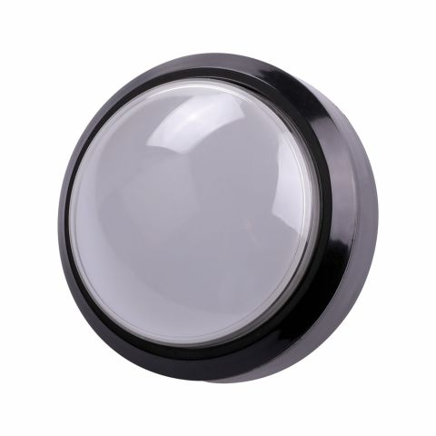
Materialen
Knoppen
Mogelijk om te veranderen tussen effecten
Aan binnenkant om op te vallen
Elke knop op aparte pin
Notes:
Colin:
Via 2 knoppen mogelijk om te veranderen van effect (ene knop is ‘volgende’, andere ‘terug’)
Aan binnenkant van box zodat ze opvallen voor publiek
Elke knop staat op aparte pin

Slide 8
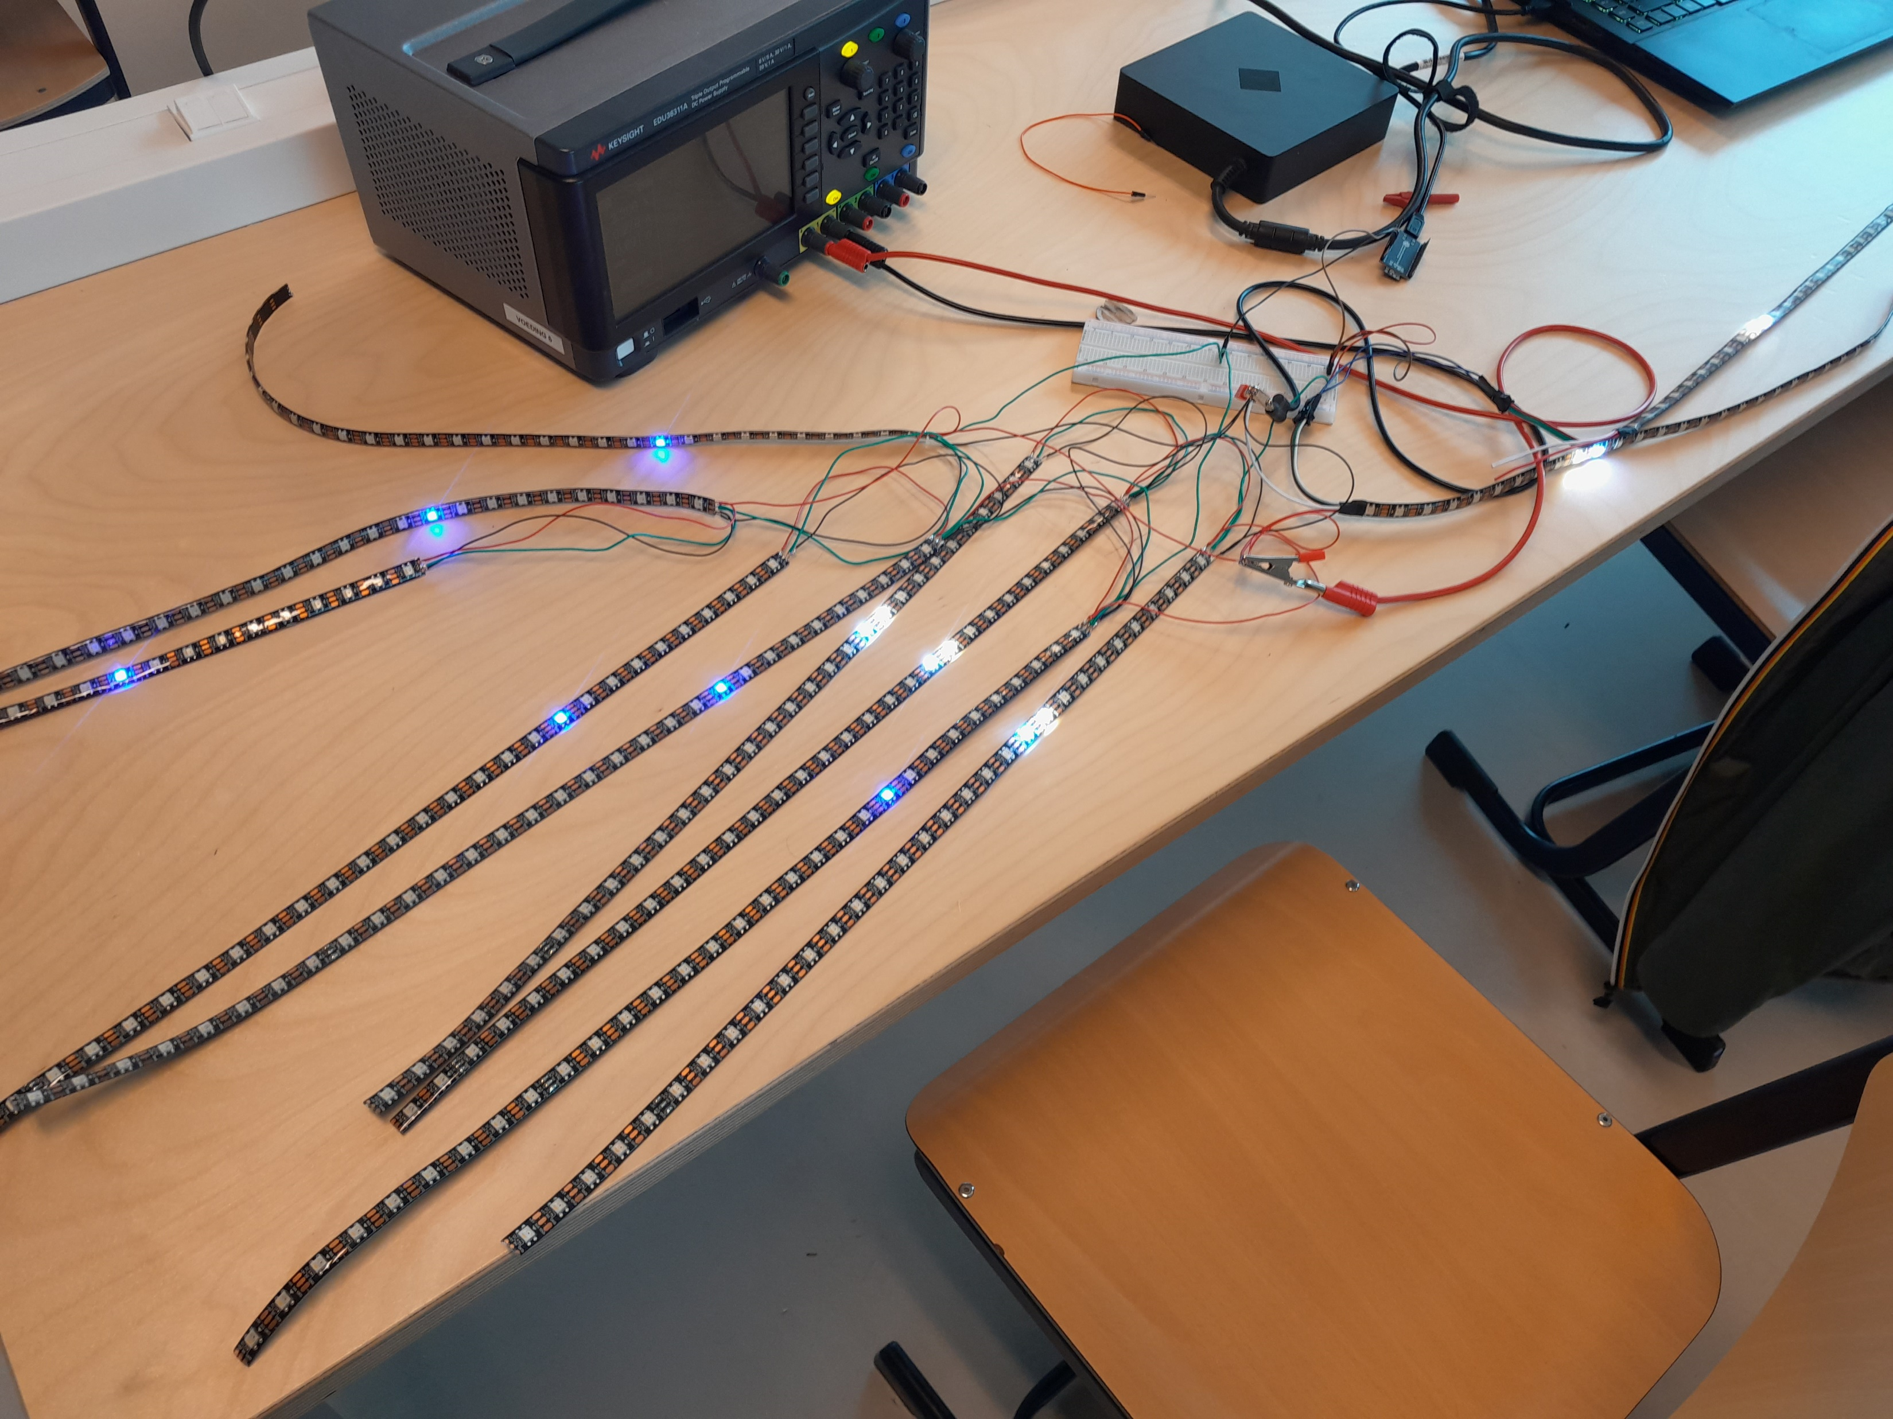
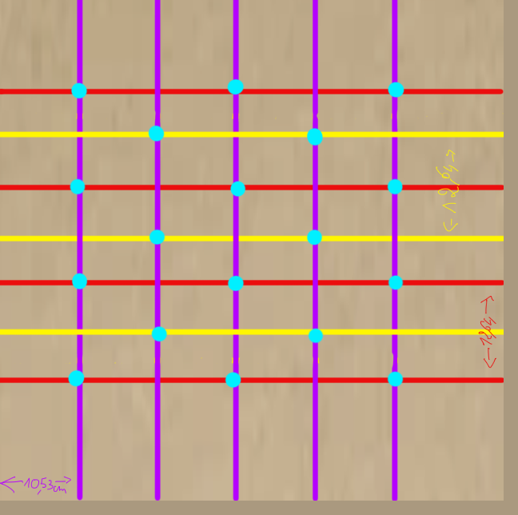
Materialen
LEDstrips
5V LEDstrips
Enkelzijdig
Op 4 datapinnen
Notes:
Vic:
LEDstrips:
5V,…
Enkelzijdig (door budget, dubbelzijdig beter want zowel naar publiek als spiegels, uitgebreid in documentatie)
Elke rij heeft eigen datapin, zo meer mogelijkheden voor led effecten
Foto’s: testen of alle leds werken en oorspronkelijke plaatsing leds

Slide 9
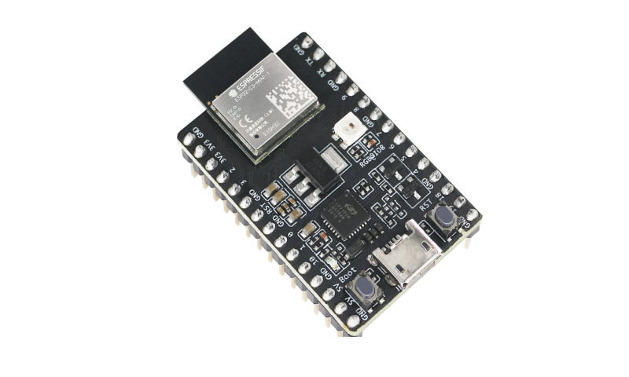
Aansturing
ESP32-C3-DevKitM-1 microcontroller:
Voldoende pinnen (LED’s en knoppen)
Ondersteunt MQTT
Notes:
Vic:
Voor aansturing ESP32 gebruikt;
Voldoende pinnen voor ons voorbeeld
MQTT ondersteunt

Slide 10
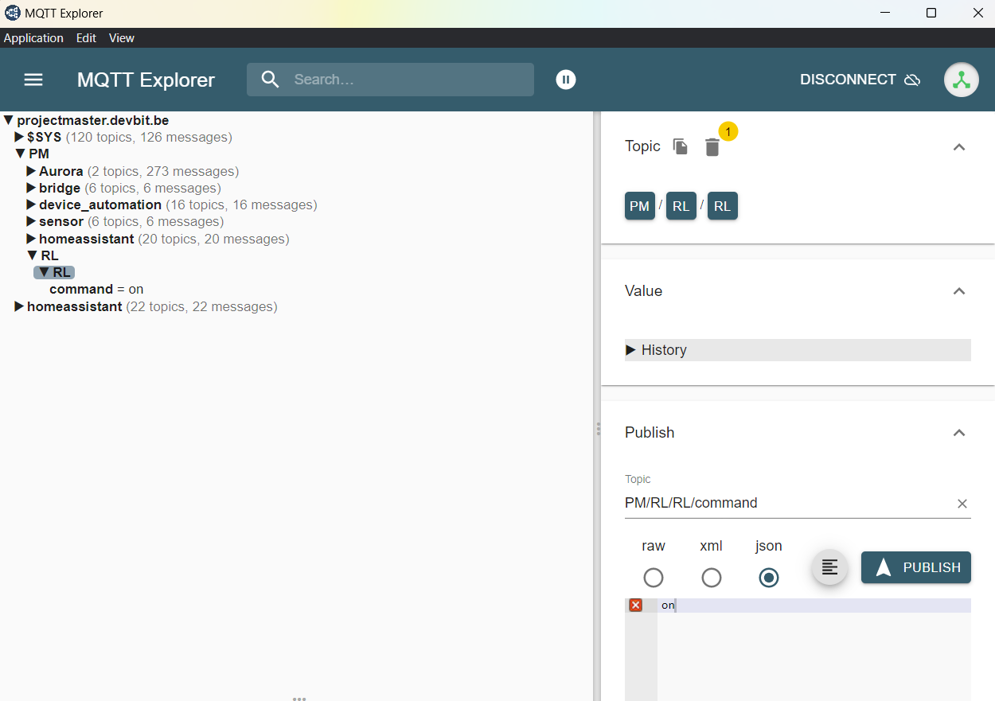
MQTT
4 topics
Command: ON/OFF
Brightness
Rgbw
Effects
Notes:
Xander:
4 verschillende soorten topics via MQTT/
Command (on= eerste effect, off = alle leds op 0), brightness = specifieke waarde doorsturen, rgbw = 4 waarden voor specifiek kleur, effects = is een van bestaande effecten tonen

Slide 11
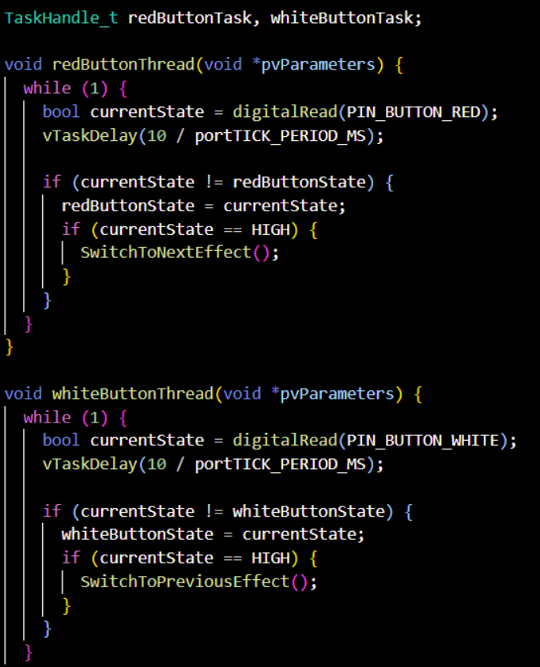
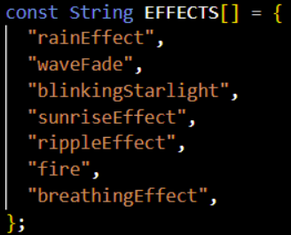
Code
7 effecten
Buttonhandling
Notes:
Jonas:
Hoe werkt onze code in grote lijnen? 7 effecten (statische effecten veranderd door bewegende want via MQTT statisch kleur zenden mogelijk)
Buttonhandling

Slide 12
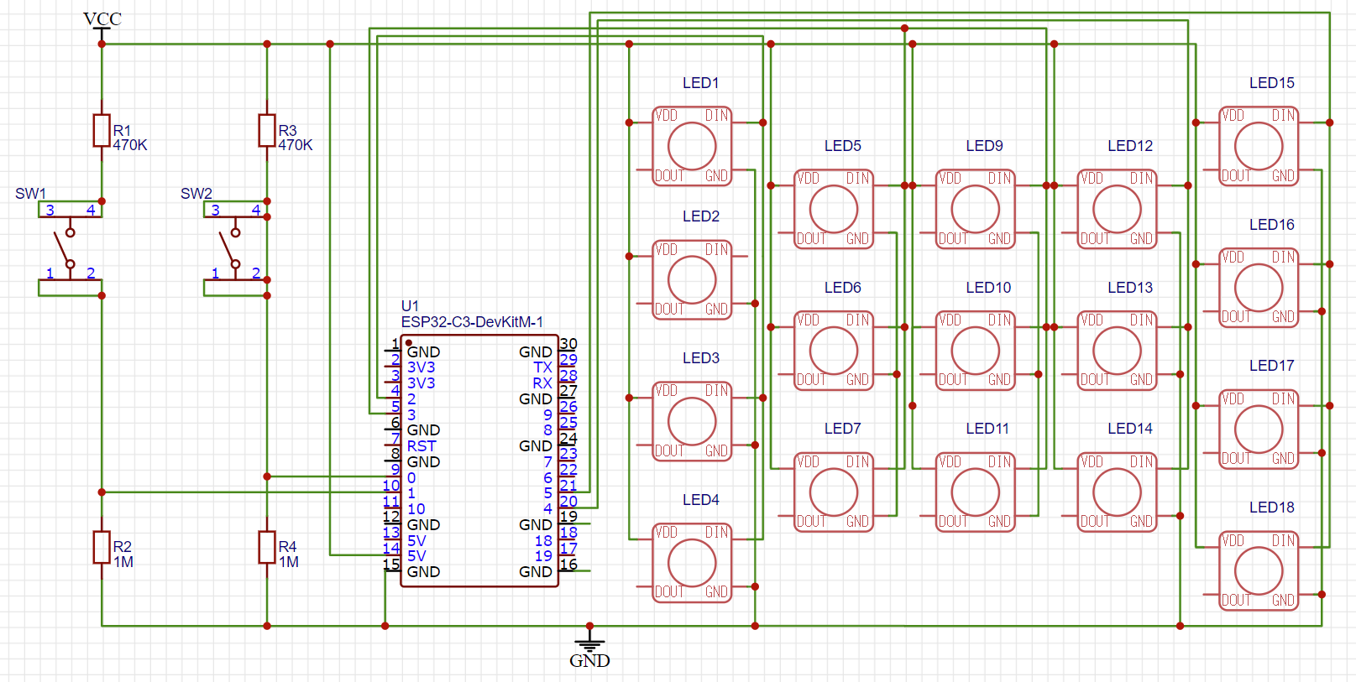
Elektrisch schema
Datapinnen
Knoppen
Notes:
Vic:
Aantonen dat elke rij op aparte pin staat (oorspronkelijk 2 pinnen), knoppen elk op aparte pin (dender op knoppen),…

Slide 13
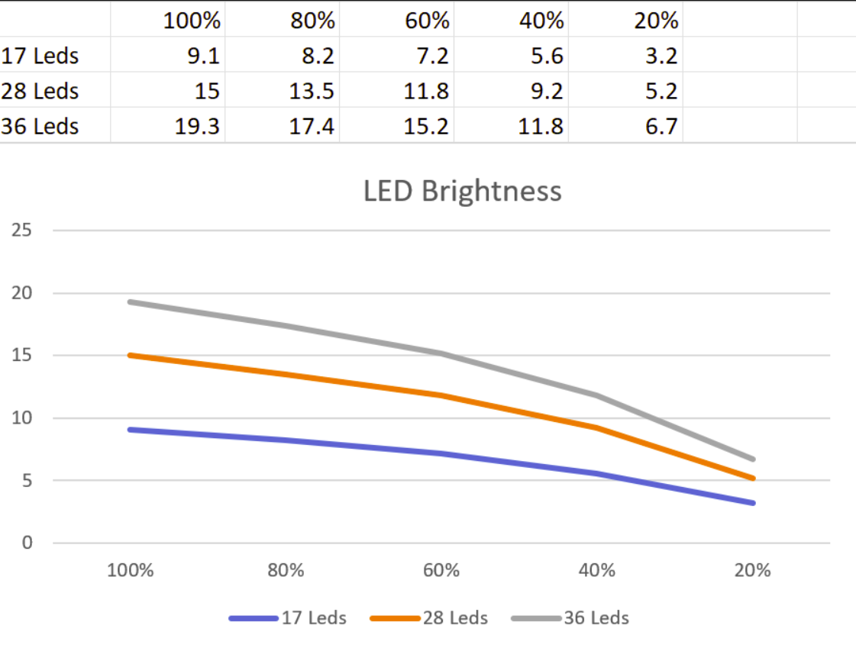
Onderworpen testen
Code in combinatie met knoppen
MQTT
Helderheid/aantal LEDs
Notes:
Vic:
Aan welke testen werd ons product onderworpen?
Testen van code in combinatie met knoppen op allerlei mogelijke manieren (cyclen bij elk effect op elk moment? Overal zowel door als terugcyclen? …
Testen van MQTT in combinatie met bestaande code (wat als mqtt verzonden word tijdens effect? Wat als mqtt effect onderbreekt?...)
Gepaster helderheid LEDs? Hoeveel LEDs kan onze voeding aan? (zie foto)

Slide 14
Documentatie
Materialen
Software (installatie)
Project expansion (proof of concept)
Problemen/ troubleshooting
Notes:
Colin:
Wat in documentatie?
Welke materialen werden gebruikt, wat voor software (library installeren, in C++), uitbreiding project, ondervonden problemen,…

Slide 15
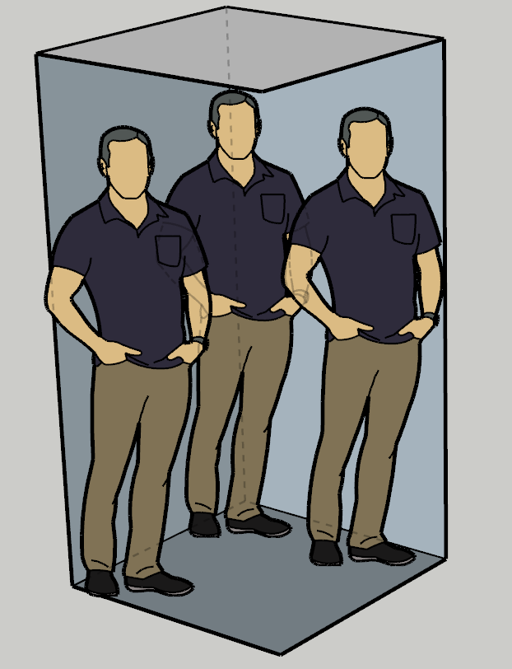
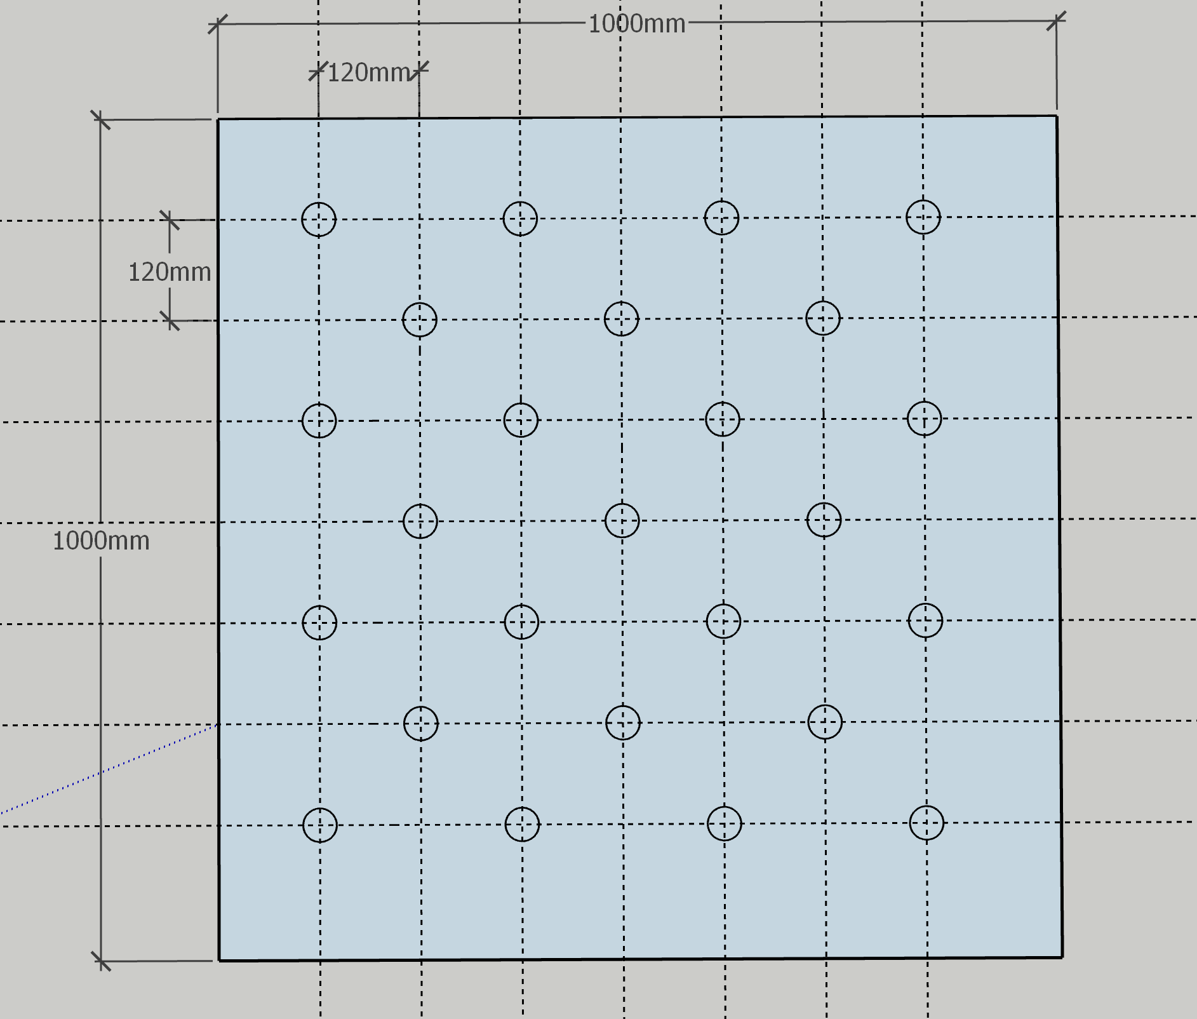
Uitbreiding project
Grotere box
Dubbele LEDstrips
Sterkere voeding
…
Notes:
Xander:
Proof of concept voor mogelijke uitbreiding:
O.a. grotere box (2m bij 1 bij 1), zo 3 personen. Mogelijk inklapbaar
Dubbele LEDs die naar spiegels en publiek schijnen
Sterkere voeding want meer LEDs (+/- 25 X 2)
Veel meer voorstellen, mogelijke verbeteringen en andere ondervonden problemen in readme

Slide 16
Raining LEDs
Eindpresentatie Project Experience
Notes:
Jonas

